Slide 1
React
2024 년

Slide 2
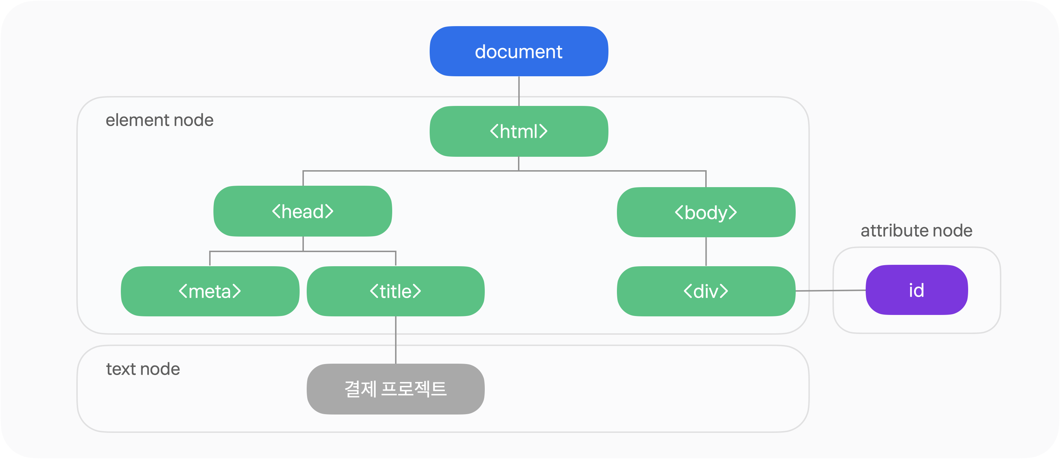
SPA (Single Page Application) vs MPA(Multi Page Application)
DOM( Document Object Model)

Slide 3
프레임워크 기반 vs 라이브러리 기반
Vue.js Angular, Ember.js, Backbone.js
React
제어 흐름(control flow)을 누가 가지고 있는가

Slide 4
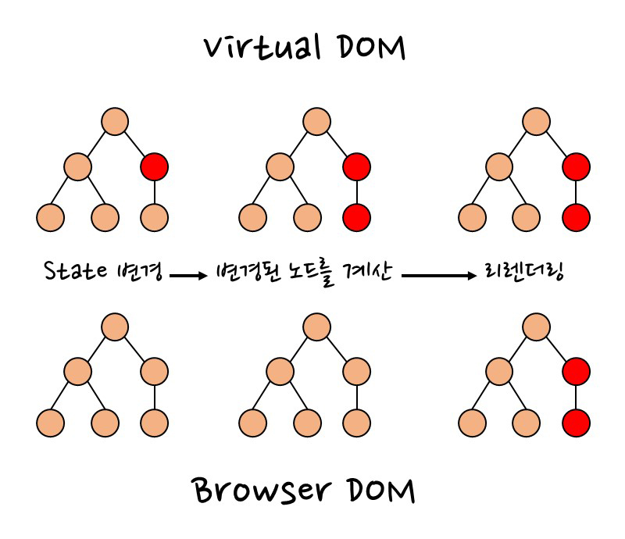
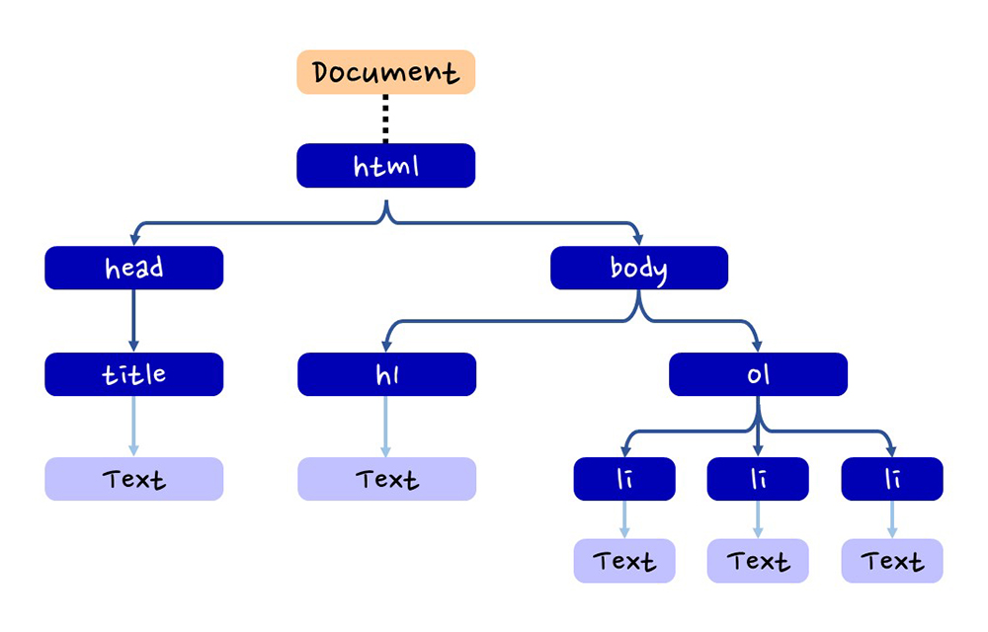
Virtual DOM

Slide 5
개발 환경
CDN vs 모듈
Node.js
자바스크립트용 서버
npm, npx…
VSCode
npx create-react-app myreact

Slide 6
생성
npx create-react-app myreact
수정
배포
npm run build
npm install –g serve
serve –s build

Slide 7
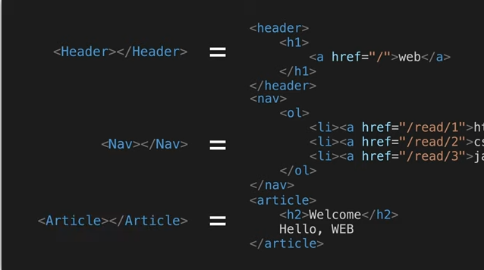
컴포넌트 만들기
리액트는 사용자 정의 태그를 만드는 기술이다

Slide 8
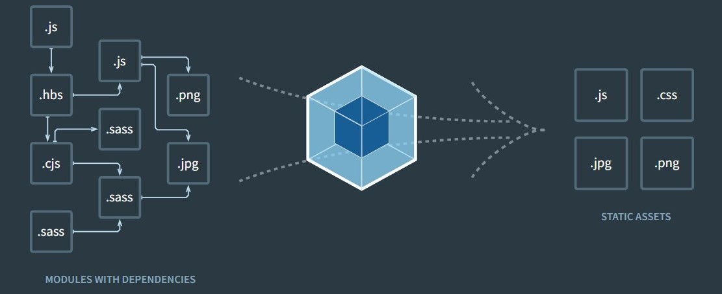
모듈(Module)
기능에 따라 관련된 데이터와 함수들을 별도의 모듈(module)로 나누어 관리하는 것이 보다 일반적
모듈 번들러(Module Bundler)
전부 네트워크를 통해 웹 브라우저에 전달
Browserify, Rollup, Parcel, Webpack

Slide 9
webpack and babel
Webpack
사용하지 않는 리소스의 제거와 같은 최적화 작업을 수행하여 웹 앱의 성능을 향상시킵니다.
번들링을 통해 웹 브라우저의 HTTP 요청 횟수의 제약을 피할 수 있도록 해 줍니다.
Webpack의 Code Splitting 기능을 사용하면, 웹 앱의 로딩 속도를 개선할 수 있습니다.
CRA(Create-React-App)
Babel
자바 스크립트 컴파일러
자바스크립트 코드로 변환해 주는 툴 체인

Slide 10
JSX

Slide 11
Dom
Dom Attribute
class -> className
for -> htmlFor
maxlength -> maxLength
React에서는 모든 DOM 속성(attribute)을 카멜 표기법(camelCase)

Slide 12
Event

Slide 13
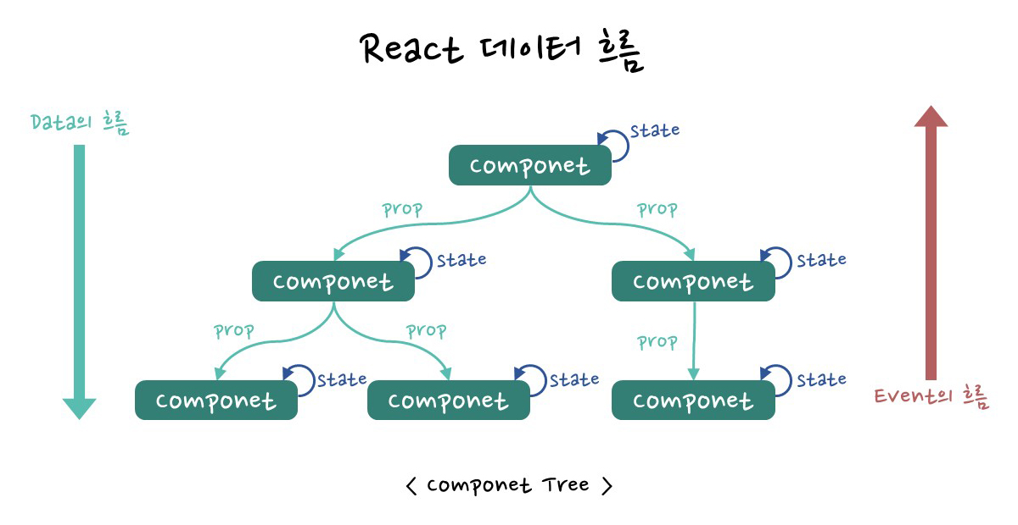
State

